Slide 1
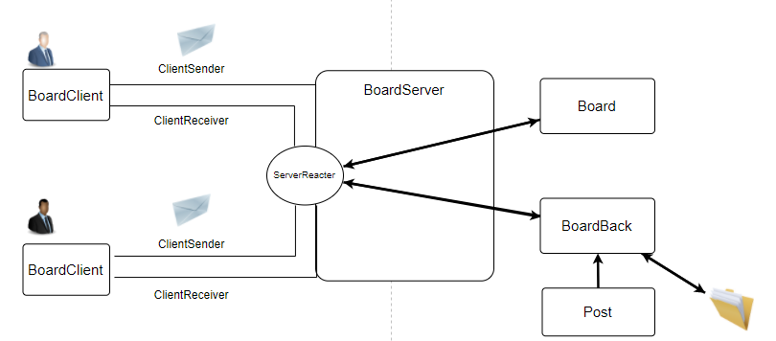
Network Board

Slide 2
게시판 요구사항
여러 명의 유저가 접속 가능
서버에 저장된 게시물을 모든 유저가 열람 가능
서버 재 시작 후 데이터 보존

Slide 3
BoardClient
사용자가 실행 시 Sender와 Receiver 객체 생성 후 BoardServer의 Socket에 연결 후 start() 호출
Sender와 Receiver를 통해 유저의 입력을 해당 유저의 Socket을 지닌 ServerReacter를 이용해 반응

Slide 4
BoardServer
BoardClient에서 Socket객체 생성시 해당 Socket에 대응하는 ServerReacter생성 후 start() 호출
Sender와 Receiver를 통해 받은 유저의 입력에 따라 반응
BoardServer 실행 시 백업파일을 통해 전번의 데이터를 받아온다. (최초 실행 시 파일 생성)

Slide 5
ServerReacter
Server측에서 유저의 입력에 따라 즉각적으로 반응
Client하나당 하나의 인스턴스 생성
Client와 통신을 담당

Slide 6
ClientSender, ClientReceiver
Sender : Client의 유저의 입력을 서버로 전송하는 역할을 함
Receiver : 서버의 반응을 Client에 출력함.
각 Client당 Sender, Receiver 인스턴스를 하나 생성

Slide 7
Board
Board의 틀을 담당.
해당 클래스의 메서드를 통해 ServerReacter로 Board의 화면을 전송.

Slide 8
BoardBack
Board의 데이터를 담당.
해당 클래스의 메서드를 통해 ServerReacter로 데이터를 전송.
데이터는 Post클래스의 형태로 ArrayList를 통해 관리
데이터의 생성, 삭제, 출력을 담당하는 static메서드가 존재함

Slide 9
Post
데이터 클래스
Title, Detail, Name, Time 항목으로 구성
Getter, Setter 메서드와 데이터 출력 메서드 존재

